Slide 1

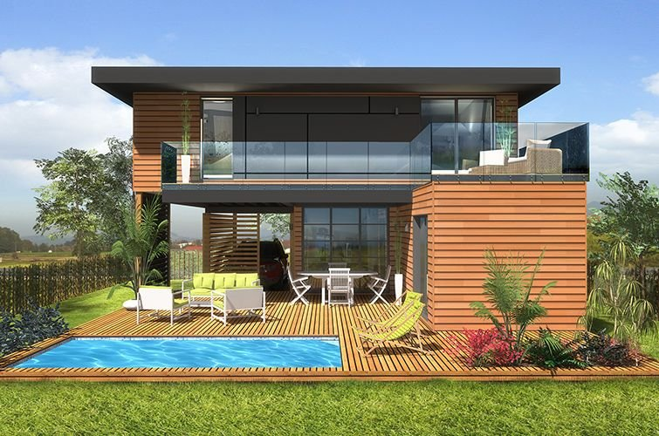

Projet Madera
Livrable 2 : « Modélisation et analyse »
L. Bil / A. PROD’HOMME / Y. PETIT-JEAN / R. MORTIER / B. PAUMARD

Slide 2
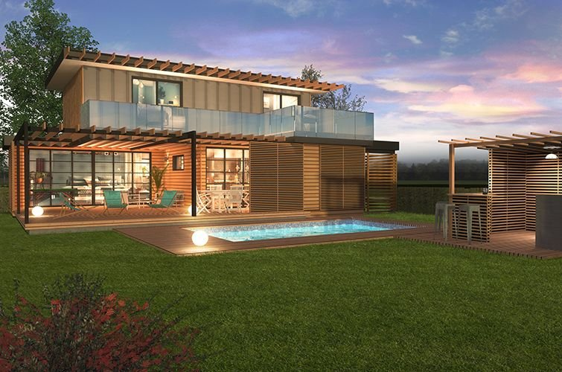
Plan
I/ Livrable 2
1) Modélisation UML,merise et architecture de la base de données
2) Préalables à la réalisation des séquences
3) Dépendances externes
3) Contrôles de saisies/données
4) Définition de l’ergonomie et de l’IHM (Mock-Up)
5) Description des modules de l’application et traitements de l’information
6) Définition de l’environnement de développement
7) Méthode de développement

Slide 3
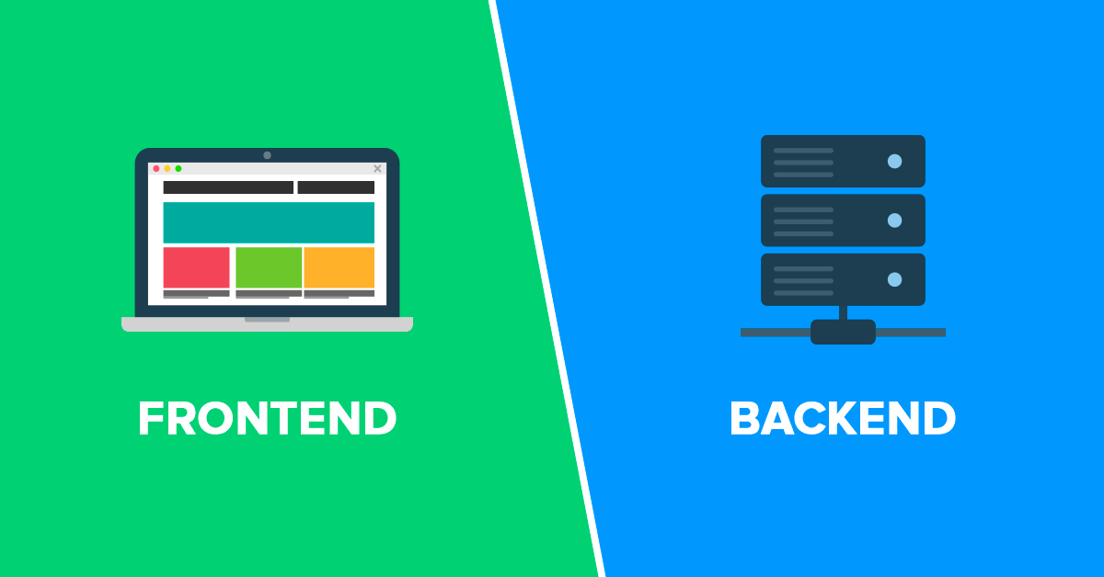
3) Contrôle et saisies/données
Contrôles front-end :
Expression régulière
Pattern HTML
Type du champ
Contrôles back-end:
Expression régulière
Contrôle de la données et gestion des erreurs

Slide 4
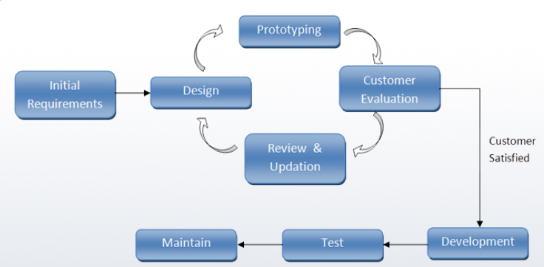
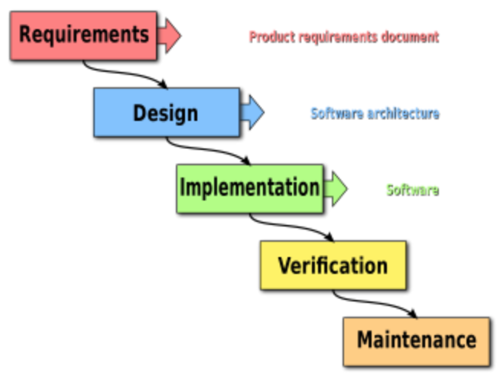
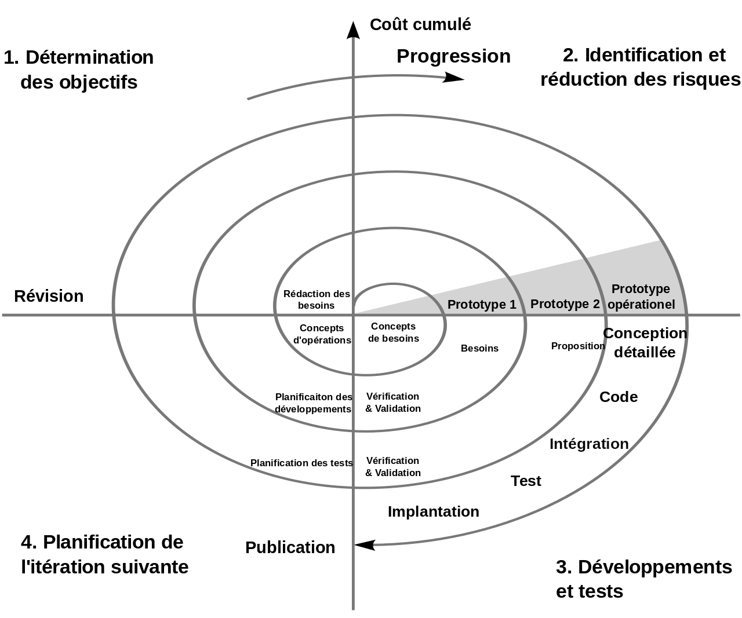
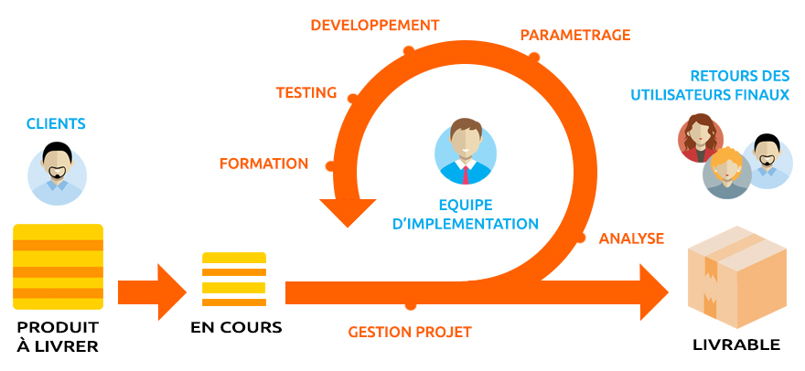
7) Méthode de développement
Différente méthode de développement :
Modèle en cascade
Modèle prototype
Modèle en spirale
Modèle Agile

Slide 5
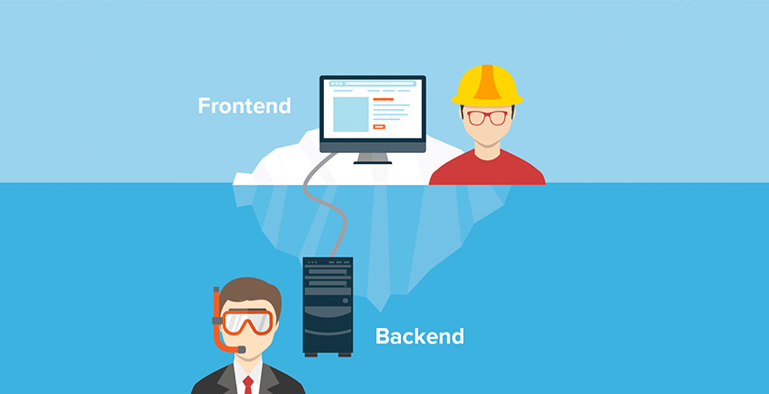







6) Définition de l’environnement de développement
x/X

